Slide 1
Муниципальное общеобразовательное бюджетное учреждение
"Средняя общеобразовательная школа №2"
Критериальное оценивание
Подготовила: учитель начальных классов
ЮшковаОльга Александровна

Slide 2
Показать способы набора критерий для оценивания работ или деятельности обучающихся.
Цель:

Slide 3

Цели, задачи и принципы оценивания
Цели оценивания:
Анализ достижения учащимися краткосрочных целей и результатов обучения в соответствии с учебной программой;
Установление оперативной взаимосвязи между учителем и учеником для выявления особенностей организации учебного процесса и усвоения учебного материала;
Внесение коррективов в организацию учебного процесса.

Slide 4
Задачи оценивания
Дифференцирование значимости оценок, полученных за выполнение различных видов деятельности
Мотивирование учащихся на устранение имеющихся пробелов в усвоении учебной программы
Отслеживание индивидуального прогресса и коррекция индивидуальной траектории развития ученика для достижения планируемых результатов обучения
Отслеживание эффективности учебной программы
Определение уровня подготовки каждого ученика на каждом этапе учебного процесса.
Обеспечение обратной связи между учителем, учеником и родителями
ОЦЕНИВАНИЕ

Slide 5

Принципы оценивания
Принцип 1 *Цель оценивания не в определении, кто лучше, а кто хуже, а в создании условий для достижения учащимися наивысших результатов. *Оценивание является неотъемлемой частью непрерывного процесса: планирование-обучение- оценивание-планирование-...
Основными показателями успешности ребенка являются личная динамика развития и желание учиться

Slide 6

Принципы оценивания
Принцип 2
*Оцениваемый и оценивающий должны заранее знать условия и критерии оценивания, которые должны быть предельно ясными для того и другого.
Критериальная система оценивания дает возможность всем детям активно участвовать в процессе обучения

Slide 7

Принципы оценивания
Принцип 3
* Условия и критерии оценивания должны быть достаточно многообразны, чтобы получить наиболее объективную информацию о состоянии развития ребенка, достижении им ранее запланированных результатов
Сформировать показатели успешности ребенка возможно только в условиях критериального оценивания

Slide 8

Принципы оценивания
Принцип 4
Важнейший этап процедуры оценивания: обратная связь между оценивающим и оцениваемым.
*Не только учитель, но и ребенок должен представлять себе то, над чем ему необходимо работать в ближайшее время.
В основе критериального оценивания лежит критериальный подход – определение степени индивидуального приближения ученика к ожидаемым результатам

Slide 9
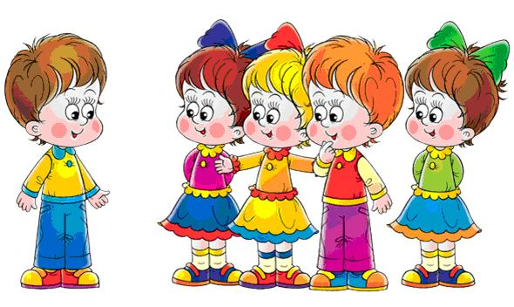
Принципы оценивания
Принцип 5
* Оценивая ту или иную свою способность знать, понимать или делать что-то, поступать соответствующим образом, ребенок должен всегда иметь перед собой ролевую модель.
Критериальная система оценивания – процесс, основанный на сравнении учебных достижений учащихся по четко разработанным критериям

Slide 10

Виды критериального оценивания
Критериальное оценивание
Формирующее
(текущее)
оценивание
Констатирующее
(итоговое)
оценивание
Определение текущего уровня усвоения знаний и навыков в процессе повседневной работы в классе.
Формирующие оценки не влияют на итоговые оценки, и это позволяет снять страх у учащихся перед ошибками, которые неизбежны при первоначальном усвоении материала.
Определение уровня сформированности знаний и учебных навыков при завершении изучения блока учебной информации.
Отметки, выставленные за констатирующие работы, являются основой для определения итоговых отметок по курсу за отчетные периоды (полугодие, год).

Slide 11

Оценивается только работа учащегося
Работа учащегося сравнивается с образцом (эталоном) правильно выполненной работы, который известен учащимся заранее
Оценивают у учащихся только то, чему учили, так как критерий оценивания представляет конкретное выражение учебных целей
Практическая
значимость
критериального
оценивания
Учащемуся известен четкий алгоритм выведения оценки, по которому он сам может определить уровень своей работы и информировать родителей

Slide 12

Выстраивать индивидуальную траекторию обучения каждого ученика с учетом его индивидуальных особенностей
Разработать критерии, способствующие получению качественных результатов обучения
Вносить предложения по совершенствованию содержания учебной программы
Использовать разнообразные подходы и инструменты оценивания
Критериальное
оценивание
позволяет
учителям
Иметь оперативную информацию для анализа и планирования своей деятельности
Улучшить качество
преподавания

Slide 13

Использовать многообразие стилей обучения, типов мыслительной деятельности и способностей для выражения своего понимания
Знать и понимать критерии оценивания для прогнозирования результата, осознавать критерии успеха
Критериальное
оценивание
позволяет
учащимся
Использовать знания для решения реальных задач, выражать разные точки зрения, критически мыслить
Участвовать в рефлексии, оценивая себя и своих сверстников

Slide 14

Получать доказательства
уровня обученности ребенка
Отслеживать прогресс
в обучении ребенка
Критериальное
оценивание
позволяет
родителям
Обеспечивать ребенку поддержку в процессе обучения

Slide 15

При критериальном оценивании развивается познавательный интерес ребенка, желание учиться, трудиться и быть успешным
Благодарю за внимание!!!

